Slide 1

BootStrap
presented by SungJoon Park

Slide 2



01 부트스트랩의 탄생배경
서로 다른 인터페이스를 사용하여 여러 개발자들이 공동작업
디자인 불일치, 관리 어려움, 방대한 코드량 - 일관성 유지 불가
문제점 개선을 위해 트위터의 개발자와 UI디자이너가 개발
2011년 8월 GITHUB 오픈, 2014년 6월 GITHUB 첫번째 프로젝트

Slide 3
02 부트스트랩 소개
부트 스트랩은 빠르고 쉬운 웹 개발을 위한 무료 Front End FrameWork입니다.
부트 스트랩에는 타이포 그라피, 폼, 버튼, 테이블, 네비게이션, 모달, 이미지 캐 러셀 및 기타 여러 자바 스크립트 플러그인을 위한 HTML 및 CSS 기반 디자인 템플릿이 포함되어 있습니다.
부트 스트랩을 사용하면 반응형 디자인을 쉽게 만들 수 있습니다.
반응이 빠른 웹 디자인은 작은 전화기에서부터 대형 데스크탑에 이르기까지 모든 장치에 맞게 자동으로 조정되는 웹 사이트를 만드는 것에 관한 것입니다.

Slide 4
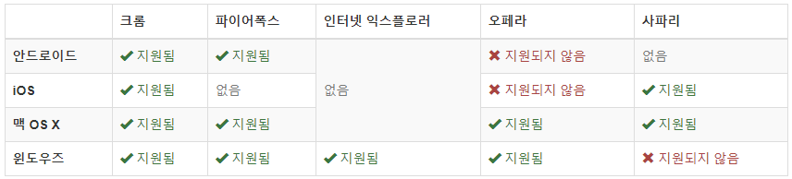
03 부트스트랩의 장점
사용의 용이성 : HTML 및 CSS에 대한 기본적인 지식을 가진 사람이라면 누구나 부트 스트랩을 사용할 수 있습니다.
반응 형 기능 : 부트 스트랩의 반응 형 CSS는 휴대 전화, 태블릿 및 데스크톱에 맞게 조정됩니다.
모바일 우선 접근법 : 부트 스트랩 3에서 모바일 우선 스타일은 핵심 프레임 워크의 일부입니다.
브라우저 호환성 : 부트 스트랩은 모든 최신 브라우저 (Chrome, Firefox, Internet Explorer, Safari 및 Opera)와 호환됩니다.

Slide 5
04 부트스트랩의 단점
디자인이 정형화 되어 있다 보니 비슷한 디자인의 페이지가 양산될 수 있다.
CSS 우선순위 : 인라인 > id선택자 > class선택자 > tag선택자
HTML5에 맞춰져 있다 보니 구형 브라우저 지원이 미흡하다는 것이다.
IE7,8의 경우에는 강제로 HTML5를 인식시키는 JavaScript 코드가 필요
CDN :
<script src="http://ie7-js.googlecode.com/svn/version/2.1(beta4)/IE7.js"></script>
다운로드 :
https://code.google.com/archive/p/ie7-js/

Slide 6
05 부트스트랩과 Jquery 설치
부트스트랩과 Jquery는 각각 다운로드 방법과 CDN 방식 사용
부트스트랩
다운로드 : http://getbootstrap.com/ 에 접속하여 부트스트랩을 다운로드
CDN 방식 :
<link rel="stylesheet" href="https://maxcdn.bootstrapcdn.com/bootstrap/3.3.7/css/bootstrap.min.css">
<script
src="https://maxcdn.bootstrapcdn.com/bootstrap/3.3.7/js/bootstrap.min.js"></script>
JQUERY
다운로드 : http://jquery.com/에서 다운로드
CDN 방식 :
<script src="https://ajax.googleapis.com/ajax/libs/jquery/3.2.1/jquery.min.js"></script>

Slide 7
06 컨테이너
레이아웃을 만드는 가장 상위 요소(전체 가로폭을 정하는 클래스 값)
Container와 Container-fluid 클래스가 있다.
.container {
padding-right: 15px;
padding-left: 15px;
margin-right: auto;
margin-left: auto;
}
@media (min-width: 768px) {
.container {
width: 750px;
}
}
@media (min-width: 992px) {
.container {
width: 970px;
}
}
@media (min-width: 1200px) {
.container {
width: 1170px;
}
}
.container-fluid {
padding-right: 15px;
padding-left: 15px;
margin-right: auto;
margin-left: auto;
}

Slide 8
07 Responsive Grid
부트스트랩은 12열 그리드 시스템을 사용합니다. 즉 화면을 가로 세로로 12칸으로 쪼갠 총 12X12칸의 div를 사용합니다.
부트스트랩 그리드 옵션
 | 모바일 (~768) | 태블릿 (768~992) | 데스크탑 (992~1200 | 대형디바이스 (1200~
class prefix | .col-xs- | .col-sm- | .col-md- | .col-lg-
컨테이너 최대너비 | auto | 750px | 970px | 1170px
열 최대너비 | auto | 60px | 78px | 95px

Slide 9
08 타이포 그라피
부트스트랩에서 글의 제목은 h1~h6까지 표현이 가능하며 <small>요소를 통해 부연 제목을 붙일 수 있습니다.
Ex) <h1>~<h6>Bootstrap heading <small>Secondary text</small></h1>~</h6>
텍스트 강조효과
<p class="text-muted">회색 글씨 처리됩니다.</p>
<p class="text-primary">밝은 파랑색으로 처리됩니다.</p>
<p class="text-success">밝은 초록색으로 표시됩니다.</p>
<p class="text-info">어두운 파란색입니다</p>
<p class="text-warning">어두운 노란색입니다.</p>
<p class="text-danger">붉은색입니다.</p>
<pre class=”pre-scrollable”>

Slide 10
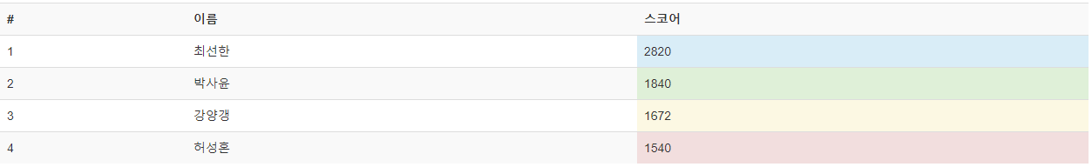
09 Table
<table class=”table”>
<table class=”table table-striped”>
강조 : <td class="active">
ex) info, success, warning, danger
table-bordered | 테두리가 있는 테이블
table-hover | 마우스를 가져다 대면 색이 변하는 테이블
table-condensed | 행간격이 좁은 테이블(5px) - 기본테이블의 행간격은 8px
table-responsive | 화면크기가 늘어나도 768px 이상 늘어나지 않는 테이블, (줄어들 땐 수평 스크롤바가 생성됨.)

Slide 11
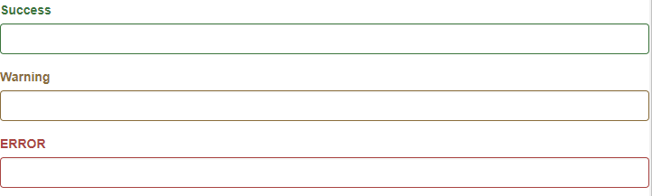
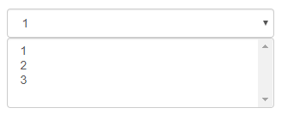
010 Form
Form
input control들과 fieldset 에는 disabled 속성을 지정할 수 있습니다.
각각의 input 박스에 속성을 주어서 입력의 유효성 검사에 따른 결과를 동적으로 표시하게 할 수 있다.
ex)success, warning, error <div class="form-group has-success">
라디오, 체크박스, 셀렉트 <div class="checkbox col-md-2">
help-block <span class="help-block “>
form-inline | 좌측 정렬로 한줄로 배치한다. 레이블을 숨길경우 라벨 클래스를 sr-only로 지정한다.
form-horizontal | 기본 수평배치한다.

Slide 12


011 button & Image
버튼색상 : <button type="button" class="btn btn-default">default btn</button>
default primary success info warning danger link
버튼크기 : <button type="button" class="btn btn-default btn-lg">large btn</button>
default btn-lg btn-sm btn-xs
이미지 : <img src=“……" class="img-rounded">
img-rounded img-circle img-thumbnail

Slide 13
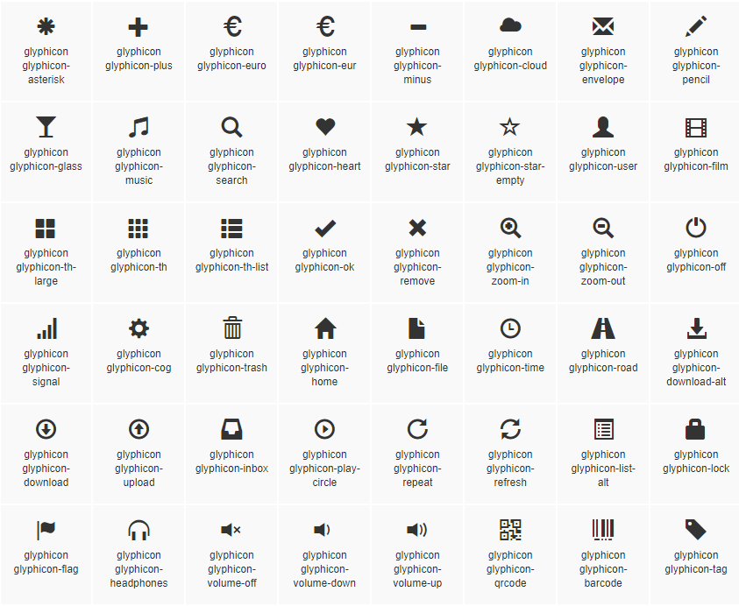
012 glyphicon
부트스트랩에서는 180가지 아이콘을 제공(http://bootstrapk.com/components/ )하며 추가로 필요할 시 http://glyphicons.com 에서 추가로 구매해야합니다.
원래 글리피콘은 유료이지만 부트스트랩내에 있는 180개의 글리피콘에 대해서는 무료로 제작자가 허락하였습니다.

Slide 14
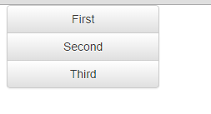
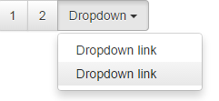
013 버튼 그룹
그룹 클래스 : btn-group-lg, btn-group-sm, btn-group-xs, btn-group-justified
양쪽 정렬화된 버튼 그룹 : <a>태그와 <button>태그의 버튼그룹 생성 방법은 다르다.
버튼 그룹은 가로, 세로로 조정 가능하다.
버튼그룹을 드랍다운으로 사용가능(data-toggle="modal, data-toggle="collapse" data-toggle="dropdown" data-toggle="tab")
<div class="col-md-2 btn-group-vertical">
<a href="#" class="btn btn-default">First</a>
<a href="#" class="btn btn-default">Second</a>
<a href="#" class="btn btn-default">Third</a>
</div>
<div class="btn-group">
<button type="button" class="btn btn-default dropdown-toggle" data-toggle="dropdown">
Dropdown
<span class="caret"></span>
</button>
<ul class="dropdown-menu" >
<li><a href="#">Dropdown link</a></li>
<li><a href="#">Dropdown link</a></li>
</ul>
</div>

Slide 15


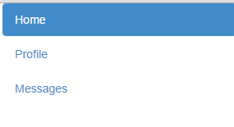
014 네비게이션
네비게이션 클래스 : nav(좌측 메뉴에 적합), navbar(상단 메뉴에 적합)
Nav : <ul class="nav nav-tabs"><li><a href="#">Home</a></li></ul>
nav-tabs nav-pills nav-stacked
Navbar : <nav class="navbar navbar-default" role="navigation">

Slide 16

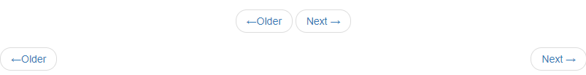
015 브래드 크럼 & 페이지네이션
Breadcrumb
Pagination :ul 태그에 class로 pagination-lg pagination-sm 을 추가하면 크거나 작게 변형시킬 수 있다.
Pager : 주로 모바일 서비스에서 사용되는 기능으로 앞페이지나 뒷페이지로 이동하는 버튼을 말한다.
기본적으로는 페이지의 정 중앙에 배치됩니다.
previous 나 next 클래스를 지정해주게 되면 화면의 좌우로 배치됩니다.
<ul class="pager">
<li><a href="#">&larr;Older</a></li>
<li><a href="#">Next &rarr;</a></li>
</ul>
<ul class="pager">
<li class="previous"><a href="#">&larr;Older</a></li>
<li class="next"><a href="#">Next &rarr;</a></li>
</ul>

Slide 17


016 Label & Badge
Label : 텍스트의 어느 한 부분을 강조할 때 스타일을 지정하여 사용한다.
라벨 클래스의 종류에는 default, primary, success, info, warning, danger 가 있다.
Badge : 메일박스에서 읽지않음 표시나 게시판의 조회수 등을 표시할 때 유용합니다.
<span class="label label-default">New</span>
<a href="#"> 받은메일함 <span class="badge">23</span></a>

Slide 18
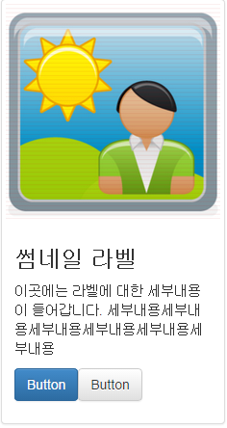
017 썸네일
썸네일 : 그림을 이미지의 축약그림을 보여주고자 할 때 사용합니다.
<div class="thumbnail">
<img src="........" width=100% height=180 alt="...">
<div class="caption">
<h3>썸네일 라벨</h3>
<p>이곳에는 라벨에 대한 세부내용이 들어갑니다.</p>
<p><a href="#" class="btn btn-primary">Button</a>
<a href="#" class="btn btn -default" >Button</a></p>
</div>
</div>

Slide 19
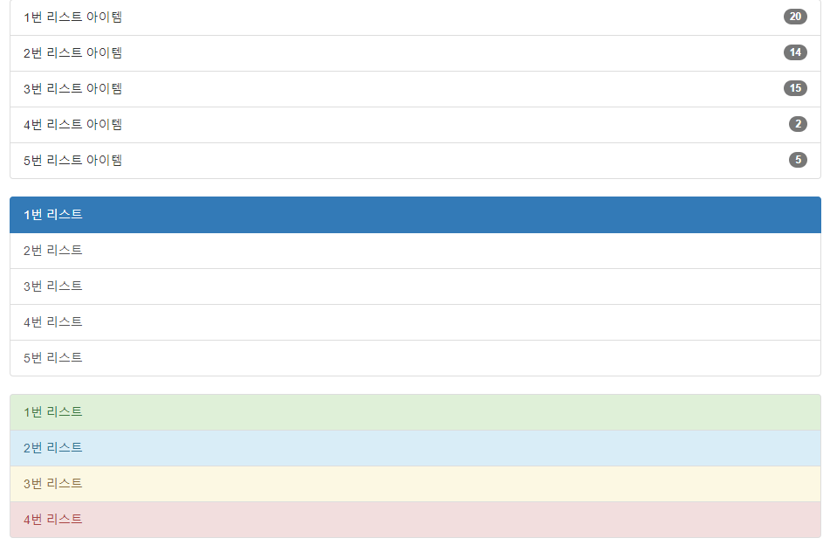
018 리스트 그룹
<ul><li> 태그로 만들 수 있다.
<div><a> 태그로 링크가 걸린 리스트 그룹을 만들 수 있다.
<ul class="list-group">
<li class="list-group-item">……</li>
<li class="list-group-item">……</li>
</ul>
<div class="list-group">
<a href="#" class="list-group-item">1번 리스트</a>
<a href="#" class="list-group-item">2번 리스트</a>
</div>

Slide 20
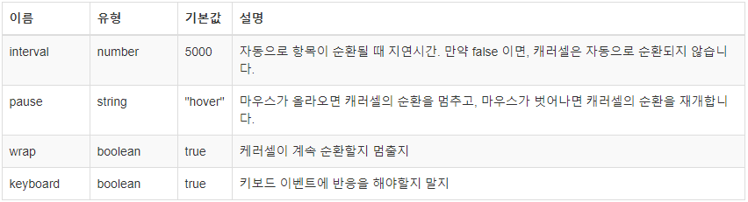
019 Carousel(캐러셀)
회전목마처럼 요소들을 순환시키는 콤포넌트와 플러그인
<div id="myCarousel" class="carousel slide" data-ride="carousel“ data-interval=“”>
<!-- Indicators -->
<ol class="carousel-indicators">
<li data-target="#myCarousel" data-slide-to="0" class="active"></li>
<li data-target="#myCarousel" data-slide-to="1"></li>
</ol>
data-interval=""
<!-- Wrapper for slides -->
<div class="carousel-inner">
<div class="item">내용</div>
<div class=＂item＂>내용</div>
</div>
<!-- Left and right controls -->
<a class="left carousel-control" href="#myCarousel" data-slide="prev">
<span class="glyphicon glyphicon-chevron-left"></span>
</a>
<a class="right carousel-control" href="#myCarousel" data-slide="next">
<span class="glyphicon glyphicon-chevron-right"></span>
</a>
<div>

Slide 21
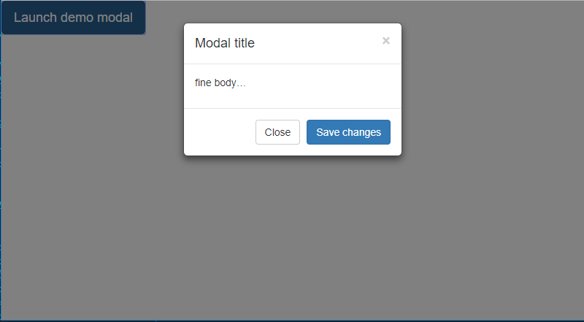
020 모달
modal은 페이지의 전환없이 로그인, 회원가입등의 입력을 처리할 수 있는 기능을 제공한다.
즉 부모창을 떠나지 않고 상호작용을 원할 때 특정기능을 레이어 팝업 형태로 표시한다.
모달 버튼 <button class="btn btn-primary btn-lg" data-toggle="modal" data-target="#myModal">
<div class="modal“ id="myModal">
<div class="modal-dialog">
<div class="modal-content">
<div class="modal-header">
</div>
<div class="modal-body">
</div>
<div class="modal-footer">
</div>
</div>
</div>
</div>

Slide 22

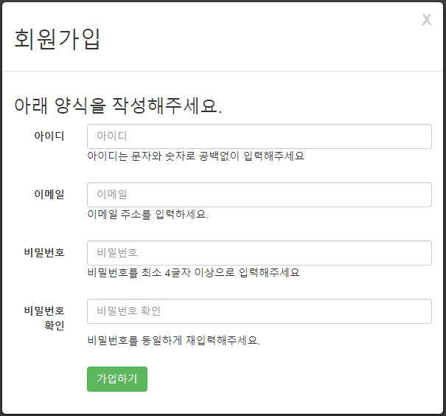

021 모달(remote modal)
모달의 내용이 많을 경우 부모페이지에는 링크되는 버튼만 위치시키고 include 시킬 수 있다.
※주의 사항
중복하는 모달은 지원하지 않습니다.
다른 모달이 보이는 동안에 모달은 열리지 않습니다.
모달 마크업 장소
다른 콤포넌트가 모달의 모습이나 기능에 영향을 끼치지
않도록 항상 모달의 HTML 코드를 문서 상단에 위치.
모바일 기기 제약
모바일 기기에서 모달을 사용하는 것에 제약.

Slide 23
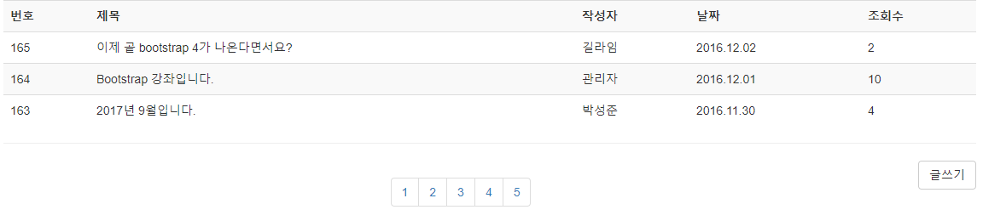
021 Extra(게시판 만들기)
사용 클래스 : <table class=“table table-striped table-hover”>
<ul class=“pagination”>
<a class="btn btn-default pull-right">

Slide 24
022 Extra(참고 사이트)
부트스트랩 홈페이지 : http://bootstrapk.com/ (다양한 예제와 설명 한글화 되어있음)
W3schools : https://www.w3schools.com/bootstrap/default.asp
Bootstrap Expo : http://expo.getbootstrap.com/ (부트스트랩으로 제작된 다양한 사이트)

Slide 25
Thank You

